Slide 1
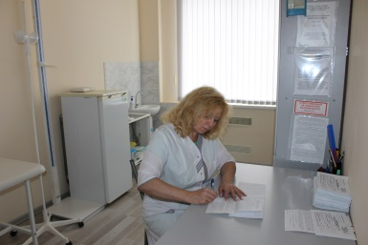
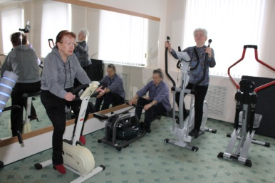
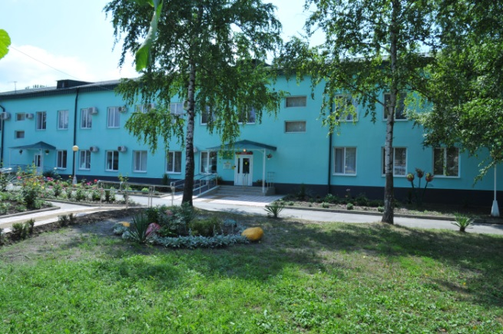
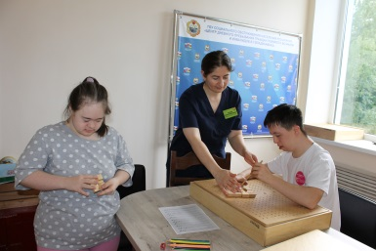
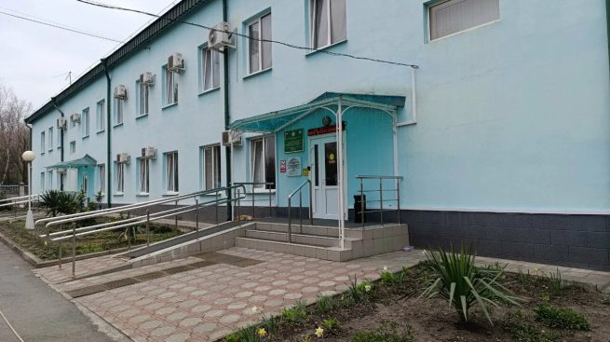
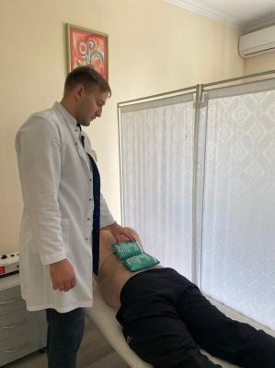
ЦЕНТР ДНЕВНОГО ПРЕБЫВАНИЯ ГРАЖДАН ПОЖИЛОГО ВОЗРАСТА И ИНВАЛИДОВ
ОТДЕЛЕНИЕ СОЦИАЛЬНОЙ И СОЦИАЛЬНО-МЕДИЦИНСКОЙ РЕАБИЛИТАЦИИ
ОТДЕЛЕНИЕ СОЦИАЛЬНОЙ И СОЦИАЛЬНО-МЕДИЦИНСКОЙ РЕАБИЛИТАЦИИ
Отделение предназначено для проведение реабилитационных мероприятий (медицинских, социальных) гражданам пожилого возраста, инвалидам (на основании индивидуальных программ реабилитации и абилитации- ИПРА), участникам СВО, членам их семей.
ОСНОВНЫЕ ЗАДАЧИ ОТДЕЛЕНИЯ:
-определение индивидуальной нуждаемости в социальной и социально-медицинской реабилитации;
-содействие в проведении реабилитационных мероприятий в соответствии с индивидуальными программами реабилитации и абилитации инвалидов;
-восстановление резервов адаптации организма и системного жизнеобеспечения.
пн-пт 09:00–18:00
ул. Зои Космодемьянской, 5
Информацию можно получить по телефону: +7 (8672) 74-14-82 (приемная)
+7 (8672) 74-94-82
или на официальном сайте
www.cdp-alania.ru
@cdp.vladikavkaz2018

Slide 2
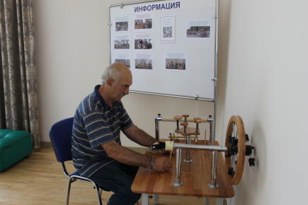
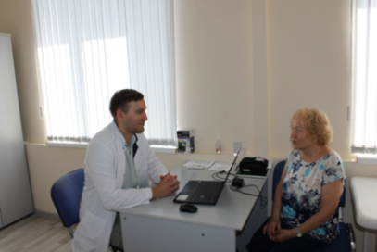
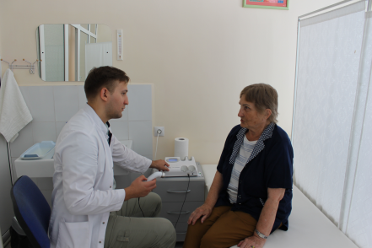
ОТДЕЛЕНИЕ ПРЕДОСТАВЛЯЕТ СЛЕДУЮЩИЕ ВИДЫ МЕДИЦИНСКИХ УСЛУГ:
-физиотерапия (магнитотерапия, магнито-лазерная терапия, ультразвуковая терапия, фонофорез с лекарственными препаратами, электрофорез, миостимуляция, ДДТ-токи);
-медицинский массаж (лечебный, расслабляющий);
-лечебная физкультура, скандинавская ходьба и реабилитационный комплекс для инвалидов;
ОТДЕЛЕНИЕ ПРЕДОСТАВЛЯЕТ СЛЕДУЮЩИЕ ВИДЫ МЕДИЦИНСКИХ УСЛУГ:
-трудотерапия (восстановление утраченных и обучение новым бытовым навыкам, разработка мелкой моторики, улучшение координации, содружественных движений конечностей, адаптация после протезирования, обучение новым бытовым навыкам);
-оксигенотерапия (кислородные коктейли)
МЕДИЦИНСКИЕ ПРОТИВОПОКАЗАНИЯ:
-острые инфекционные заболевания;
-соматические и онкологические заболевания в стадии декомпенсации;
-расстройства нервно-психической и интеллектуально-мнестической сферы, препятствующие участию получателя услуг в реабилитационном процессе.
Отделение оказывает платные медицинские услуги (массаж, физиопрцедуры)
Отделение оказывает платные медицинские услуги (массаж, физиопрцедуры)
Отделение оказывает платные медицинские услуги (массаж, физиопрцедуры)
Информацию можно получить по телефону: +7 (8672) 74-14-82 (приемная)
+7 (8672) 74-94-82
или на официальном сайте
www.cdp-alania.ru
@cdp.vladikavkaz2018

